Slide 1
O médico e o monstro
De Robert Louis Stevenson

Slide 2
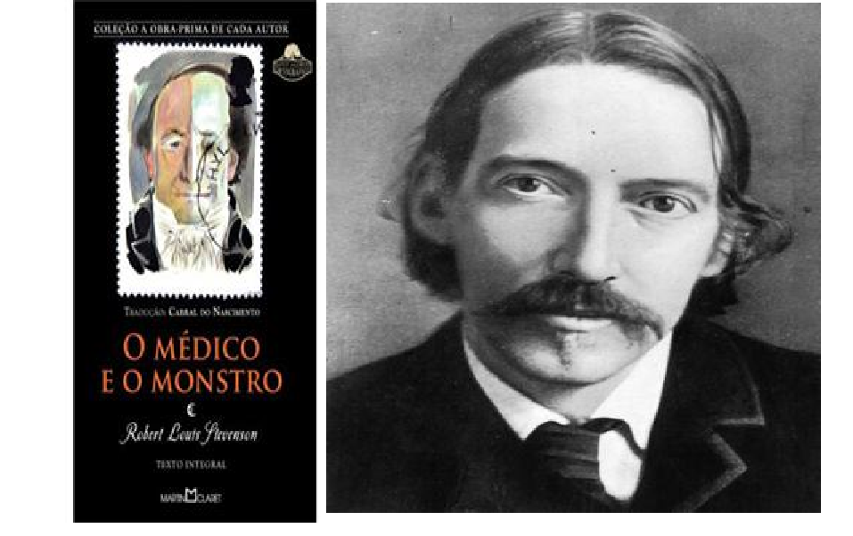
O autor e a obra

Slide 3
A obra
Em janeiro de 1886, na Inglaterra em plena era vitoriana, Robert Louis
Stevenson publicou “O Médico e o Monstro”, romance que iria imortalizá-lo como grande escritor de terror. Embora não seja muito apreciado pela crítica como um grande romance em termos de história e estilo, “O Médico e o Monstro” alcançou rapidamente status de “clássico”, graças principalmente a ideia bem desenvolvida do duplo, tema precioso e recorrente na literatura.

Slide 4
O médico e o monstro
Quem representam respectivamente o médico e o monstro?

Slide 5
O enredo
A história é simples: o sociável Dr. Jekyll bebe uma poção borbulhante e, após alguns espasmos e contrações, transforma-se no terrível Mr. Hyde, um ser abominável de rosto deformado, cheio de pelos e verrugas, com um indescritível sorriso malévolo, que sai pelas ruas de Londres para matar...

Slide 6
Personagens
Dr. Jekyll;
Sr. Hyde;
Sr. Utterson;
Dr. Lanyon
Sr. Richard Enfield;
Poole;
Sr. Guest;
Sr. Danvers Carew

Slide 7
Reflexão
“No interior de cada um de nós – independentemente de caráter e educação -, pode esconder-se um monstro terrível?”
É o que pretende descobrir o virtuoso dr. Jekyll.

Slide 8
A história se passa em Londres, no final do século XIX. Jekyll e Hyde são usados constantemente como metáforas que traduzem a eterna briga entre o bem e o mal, ainda mais por discutirem a convivência destes dois sentimentos na mesma pessoa.
A ideia do livro surgiu a partir de um pesadelo que o autor teve.

Slide 9
A história é narrada em terceira pessoa e apresenta narradores diferentes ao longo da trama. O ponto de vista, na maioria da obra, é do advogado Utterson, amigo fiel de Jekyll. Porém, Dr. Lanyon, amigo do protagonista e primeira personagem para quem a identidade de Hyde foi revelada, e o próprio Jekyll assumem a narrativa por algumas vezes.

Slide 10
A descrição de Dr. Jekyll e de Mr. Hyde chama a atenção de muitos leitores. Como médico, ele é descrito como uma pessoa de boa aparência, porém, quando o seu outro lado é mostrado, uma figura completamente deformada surge, com direito a andar curvado, dedos longos, braços peludos e com atitudes assustadoras. A violência cometida pelo médico, agora transformado em Mr. Hyde, são contra pessoas inocentes, a primeira contra uma criança e a segunda contra um senhor.

Slide 11
Influências
A procura por Hyde descrita por Stevenson mostra a concentração do autor no conceito da dualidade do comportamento humano. Na época do lançamento do livro, em 1886, o mundo ainda estava chocado e recebendo essas novas informações sobre a teoria evolucionista de Charles Darwin descrita acima.

Slide 12
O que deixou a sociedade perplexa foi justamente a ideia de pessoas possuírem raízes no reino animal, ou seja, todo ser humano teria dentro de si instintos de seres irracionais, herança de seres primitivos, que não se adaptariam às mudanças da civilização e educação. A descrição de Mr. Hyde lembra muito a de um macaco, e é justamente desse animal que o ser humano teria vindo segundo as teorias de Darwin, com seus dedos longos, andar curvado, baixa estatura, peludo.

Slide 13
Ao fazer uso dessa descrição, Robert Louis Stevenson traz à tona a teoria que propõe que as raízes humanas estão ligadas ao mundo animal e que mesmo tendo evoluído para a forma que é conhecida hoje, todo ser humano traz consigo os instintos primitivos do começo de seu surgimento, reforçando a ideia de uma volta no processo de evolução. Mesmo, de certa forma, reforçando a teoria chocante de Darwin, o autor conseguiu ilustrar o pensamento da maioria da sociedade, de que um criminoso poderia ser reconhecido facilmente por sua aparência física.

Slide 14
Adaptações
O clássico da literatura O médico e o monstro, chamado originalmente de The strange case of Dr. Jekyll and Mr. Hyde, ganhou várias adaptações não só no mundo cinematográfico.

